Slide 2
Aftrap

Slide 3
Lesprogramma dit blok
Les 1: Insecten en hormonen
Les 2: Schimmels
Les 3: Virussen
Les 4: Bacterie
Les 5: Plantweerbaarheid
Les 6: Plantweerbaarheid
Les 7: Herhaling
Kerstvakantie
Les 8: Toets

Slide 4
Lesprogramma vandaag
Herhaling
Hoe ziet een plantenbacterie eruit
Herkennen van een bacterie
Vermenigvuldiging van bacterie
Voorkomen van bacterie
Quarantaine maatregelingen
Vragen

Slide 6
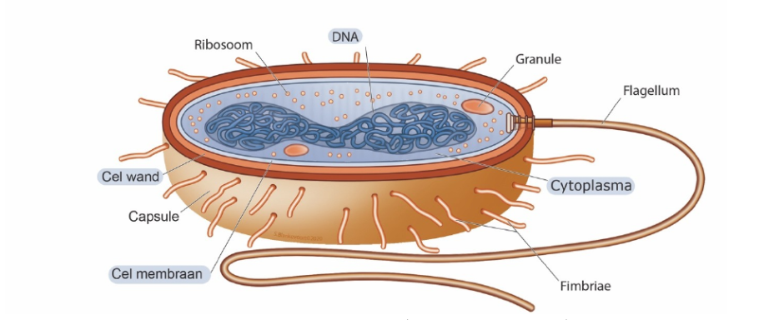
Hoe ziet een bacterie eruit?
Een bacterie die planten infecteert of ermee samenwerkt, ziet er microscopisch klein uit en heeft meestal een eenvoudige structuur zoals alle bacteriën.
De meeste plant-gerelateerde hebben geen celkern.

Slide 7
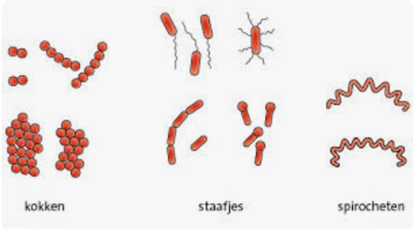
Hoe ziet een bacterie eruit?
Vorm
Bacteriën hebben verschillende vormen:
Staafvormig (bacillen): Zoals Agrobacterium tumefaciens, bekend van kroon-galziekte.
Bolvormig (coccen): Minder vaak voorkomend in planten, maar sommige werken samen in kolonies.
Spiraalvormig (spirillen): Bijvoorbeeld sommige vrijlevende bacteriën in de bodem.

Slide 8
Hoe ziet een bacterie eruit?
Celwand
Plant-gerelateerde bacteriën hebben vaak een celwand die hen beschermt. De samenstelling van de celwand varieert.

Slide 9
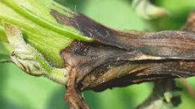
Herkennen van bacterie
Het herkennen van een bacterieziekte bij planten kan uitdagend zijn, omdat de symptomen soms lijken op andere problemen zoals schimmelinfecties, virussen, of abiotische stress.
Toch zijn er enkele typische symptomen die wijzen op een bacteriële infectie:
Natrot of slijmvorming
Symptomen:
Geïnfecteerde delen voelen zacht of waterig aan en hebben vaak een onaangename geur.
Slijmerige afscheidingen op bladeren, stengels of vruchten.
Voorbeelden: Erwinia spp. of Pectobacterium spp.

Slide 10
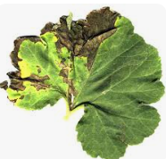
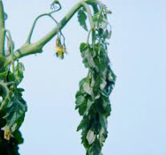
Bladvlekken
Symptomen
Kleine, waterige plekken op bladeren die later necrotisch (bruin of zwart) worden.
Soms omgeven door een gele halo.
Voorbeeld: Xanthomonas of Pseudomonas.
Verwelking
Symptomen:
Planten of individuele takken verwelken, ondanks voldoende water.
Snij je in een aangetaste stengel, dan kun je soms slijmerige substantie of verkleuring van vaatbundels zien.
Voorbeeld: Ralstonia solanacearum* of Clavibacter michiganensis.

Slide 11
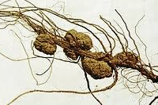
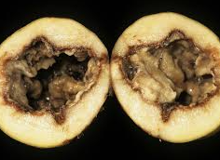
Kanker of woekeringen
Symptomen:
Gezwellen op stengels, wortels of knollen.
Scheuren of misvormingen op stengels en vruchten.
Voorbeeld: Agrobacterium tumefaciens (wortelknobbelziekte).
Vruchtrot
Symptomen:
Vruchten krijgen zachte, waterige plekken die snel uitbreiden.
Vaak een slijmerige substantie of sterke geur.
Voorbeeld: Pectobacterium of Xanthomonas.

Slide 12
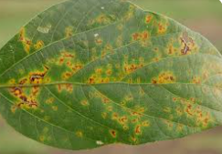
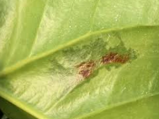
Bladranden verbranden (bladverbranding)
Symptomen:
Verbrande of verschroeide randen van bladeren die bruin of zwart worden.
Vaak gepaard met een gele rand tussen gezond en ziek weefsel.
Voorbeeld: Pseudomonas syringae.
Waterige vlekken op vruchten of bladeren
Symptomen:
Doorzichtige of waterachtige vlekken die later necrotisch worden.
Vlekken kunnen samenvoegen tot grotere laesies.
Voorbeeld: Xanthomonas of Erwinia.

Slide 13
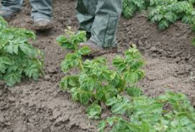
Afwijkingen in groei
Symptomen:
Abnormale groei zoals misvormde bladeren, stengels of vruchten.
Soms veroorzaakt door bacteriële gifstoffen of verstopping van vaatweefsel.
Hoe bevestig je een bacteriële infectie?
Laboratoriumonderzoek:
Laat een monster analyseren om de aanwezigheid van bacteriën te bevestigen.
Microscopie:
Bacteriën kunnen zichtbaar zijn als kleine staafjes of ketens in weefselvloeistof.
Sneltesten:
Sommige ziekten kunnen worden getest met commerciële diagnostische kits.

Slide 14
Hoe ziet een bacterie eruit?
Flagellen
Veel bacteriën hebben flagellen, staartachtige structuren waarmee ze zich kunnen voortbewegen in waterdruppels of vochtige omgevingen.

Slide 15
Hoe ziet een bacterie eruit
Cytoplasma
Binnenin de bacterie bevindt zich cytoplasma met genetisch materiaal (DNA) in de vorm van een chromosoom en soms plasmiden (kleine DNA-cirkels).

Slide 16
Hoe ziet een bacterie eruit
Capsule (soms aanwezig)
Een slijmerige buitenlaag die hen beschermt tegen uitdroging of aanvallen van het immuunsysteem van planten.

Slide 17
Hoe ziet een bacterie eruit
Ribosomen
Ribosomen bevinden zich vrij in het cytoplasma van de bacterie. Ribosomen zijn nodig voor de productie van eiwitten

Slide 18
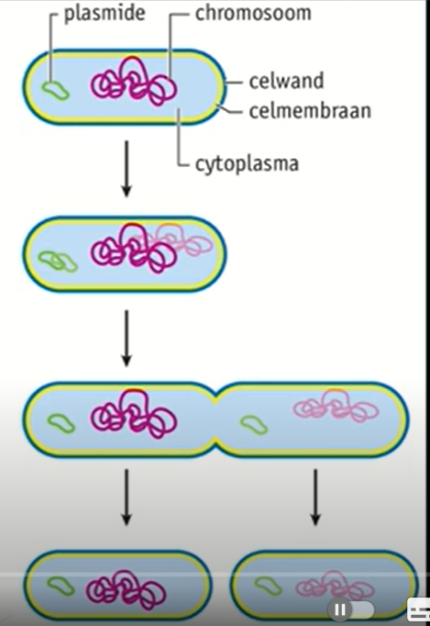
Vermenigvuldiging bacterie
Plantenbacteriën vermenigvuldigen zich op dezelfde manier als andere bacteriën, namelijk via celdeling.
Dit proces is snel en eenvoudig omdat bacteriën geen complexe celstructuur zoals een kern hebben.

Slide 19
Celdeling
DNA-replicatie
De bacterie kopieert haar cirkelvormige DNA-molecuul, zodat elke dochtercel een identieke kopie van het genetisch materiaal krijgt.

Slide 20
Celdeling
Groei van de cel
De bacteriële cel groeit in lengte om ruimte te maken voor beide kopieën van het DNA.
Ondertussen worden ribosomen, eiwitten en andere cel componenten gedupliceerd.

Slide 21
Celdeling
DNA-segregatie
De twee kopieën van het DNA bewegen naar tegenovergestelde uiteinden van de cel.
Vorming van een scheidingswand
Een tussenschot, de septum, begint te vormen in het midden van de cel.
Splitsing
De cel splitst zich in twee identieke dochtercellen.

Slide 22
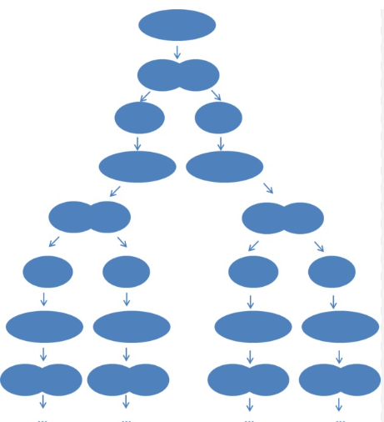
Snelheid van delen
Onder ideale omstandigheden kan een bacterie zich in 1 uur delen.
Dit wil zeggen dat uit 1 bacterie, er na 1 dag
16.777.216 bacteriën zijn
Dit verklaart waarom bacteriële infecties in planten zich snel kunnen verspreiden.

Slide 23
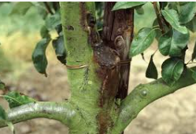
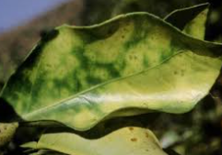
Besmetting door bacterie
Een plant raakt besmet met bacteriën wanneer pathogene (ziekteveroorzakende) bacteriën in staat zijn om het plantenweefsel binnen te dringen en zich daar te vermenigvuldigen.
Dit kan op verschillende manieren gebeuren, afhankelijk van de bacterie en de omstandigheden.

Slide 24
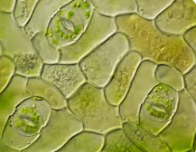
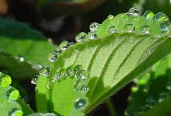
Hoe komen bacterie de plant binnen?
Via natuurlijke openingen
Huidmondjes (stomata)
Veel bacteriën dringen planten binnen via huidmondjes.
Voorbeelden: Xanthomonas campestris veroorzaakt zwartnervigheid in koolgewassen
Hydathoden
Dit zijn openingen waar overtollig water uit de plant kan ontsnappen (guttatie).

Slide 25
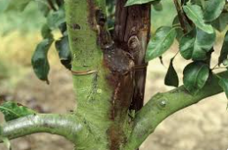
Hoe komen bacterie de plant binnen?
Via wonden
Wonden in planten, veroorzaakt door insecten, hagel, wind, of menselijk handelen (bijvoorbeeld snoeien), bieden bacteriën een gemakkelijke toegang tot het plantenweefsel.
Voorbeeld: Erwinia amylovora veroorzaakt vruchtboomkanker via snij- of insectenwonden.

Slide 26
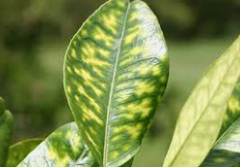
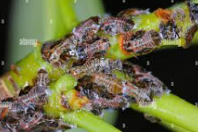
Hoe komen bacterie de plant binnen?
Via insectenoverdracht (vectoren)
Insecten zoals bladluizen, kevers, en sprinkhanen dragen bacteriën mee en injecteren deze direct in het plantenweefsel terwijl ze eten of eieren leggen.
Voorbeeld: Candidatus Liberibacter wordt door psylliden (bladluisachtige) overgedragen en veroorzaakt citrusgreening.

Slide 27
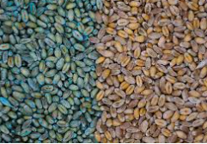
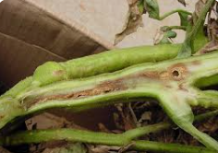
Hoe komen bacterie de plant binnen?
Via geïnfecteerde zaden of plantenmateriaal
Sommige bacteriën kunnen overleven op of in zaden, stekken of andere plantendelen, en worden zo verspreid naar nieuwe planten of velden.
Voorbeeld: Clavibacter michiganensis wordt vaak via zaden overgedragen en veroorzaakt bacteriekanker in tomaten.

Slide 28
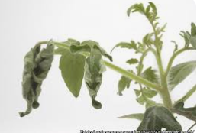
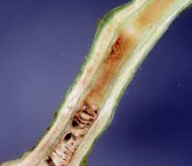
Hoe komen bacterie de plant binnen?
Via water of bodem
Bacteriën in water (bijvoorbeeld door irrigatie of regenwater) of besmette bodem kunnen via de wortels of direct via beschadigde weefsels de plant binnendringen.
Voorbeeld: Ralstonia solanacearum veroorzaakt bruinrot in aardappelen via besmet water.

Slide 29
Hoe komen bacterie de plant binnen?
Via menselijk handelen
Tuingereedschap, schoenen, of kleding kunnen bacteriën verspreiden van een geïnfecteerde plant naar gezonde planten.

Slide 30
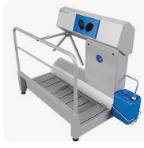
Voorkomen van bacterie
Het voorkomen van bacterieziekten bij planten is belangrijk om gezonde groei te bevorderen en opbrengstverliezen te minimaliseren. Hier zijn enkele effectieve strategieën om plantenziekten veroorzaakt door bacteriën te voorkomen:

Slide 31
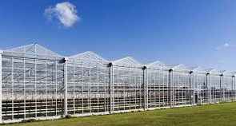
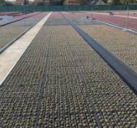
Voorkomen van bacterie
Optimale teeltomstandigheden
Waterbeheer:
Vermijd overmatige vochtigheid, omdat bacteriën gedijen in vochtige omstandigheden. Gebruik druppelirrigatie in plaats van overhead-beregening om het blad droog te houden.
Luchtcirculatie:
Zorg voor goede ventilatie in kassen en open velden om vochtige lucht te voorkomen.
Afstand tussen planten:
Plant gewassen met voldoende ruimte tussen elkaar om verspreiding van ziekten te minimaliseren.

Slide 32
Voorkomen van bacterie
Hygiënemaatregelen
Reinig gereedschap en apparatuur: Desinfecteer snoeischaren, messen en andere gereedschappen regelmatig.
Vermijd kruisbesmetting:
Was handen en schoenen na het werken met geïnfecteerde planten.
Verwijder geïnfecteerde planten:
Haal zieke planten of delen daarvan onmiddellijk weg en vernietig ze.

Slide 33
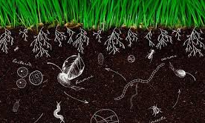
Voorkomen van bacterie
Bodembeheer
Gezonde bodem:
Gebruik organische stof om de bodemgezondheid te bevorderen en het microbieel evenwicht te herstellen.
Rotatie:
Pas vruchtwisseling toe om opbouw van ziekteverwekkers in de bodem te voorkomen.

Slide 34
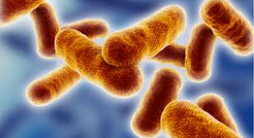
Voorkomen van bacterie
Biologische bestrijdingsmiddelen
Gebruik natuurlijke antagonisten, zoals Bacillus subtilis of Pseudomonas fluorescens, die bacteriën onderdrukken.
Stimuleer nuttige micro-organismen in de bodem door middel van compost of andere organische meststoffen.

Slide 35
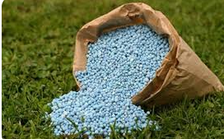
Voorkomen van bacterie
Weerstand bij planten verhogen
Rassenkeuze:
Kies voor resistente of tolerante plantenrassen.
Voeding:
Zorg voor een uitgebalanceerde bemesting, omdat een gezonde plant minder vatbaar is voor ziekten.

Slide 36
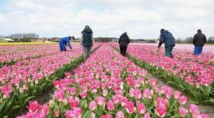
Voorkomen van bacterie
Monitoring en vroege detectie
Controleer gewassen regelmatig op symptomen zoals verkleuring, verwelking, of vlekken op bladeren en vruchten.
Gebruik technologie, zoals sensoren of AI-systemen, om afwijkingen vroegtijdig te signaleren.

Slide 37
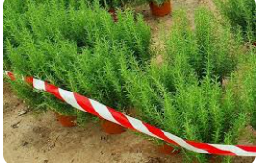
Quarantaine maatregelingen
Er zijn verschillende plantenbacteriën die onder quarantaine-maatregelen vallen omdat ze ernstige ziektes kunnen veroorzaken die grote schade toebrengen aan land/tuinbouw gewassen en natuur.
Deze bacteriën zijn vaak verantwoordelijk voor ziekten die zich snel kunnen verspreiden via handel in planten, zaden en andere plantmaterialen, waardoor quarantainemaatregelen noodzakelijk zijn om de verspreiding te voorkomen.

Slide 38
Quarantaine maatregelingen
Importbeperkingen
Worden opgelegd voor zaden, planten, zaadproducten of andere plantmaterialen die uit landen of gebieden komen waar deze bacteriën aanwezig zijn.
Gezondheidsinspecties
Worden uitgevoerd bij de invoer van planten of plantenmateriaal om te controleren op de aanwezigheid van bacteriële infecties..

Slide 39
Quarantaine maatregelingen
Verplichte behandeling
Kan worden geëist om de bacteriën te elimineren, bijvoorbeeld door ontsmetten of andere desinfectieprocedures.
Verplichte quarantaine
kan worden ingesteld voor plantenmateriaal dat verdachte bacteriën bevat, zodat het niet verder wordt verspreid.

Slide 40
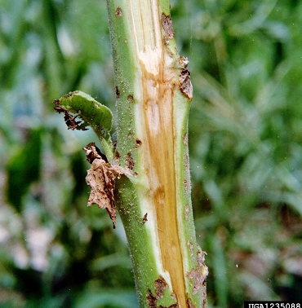
Enkele quarantaine bacteriën
Ralstonia solanacearum
Ziekte: Deze bacterie veroorzaakt de zogenaamde "bacteriële verwelking" bij een breed scala aan bv ;tomaten, aubergines en paprika's). Het staat bekend om zijn vermogen om door de vaatbundels van de plant te reizen, waardoor de plant verwelkt en uiteindelijk sterft
Verspreiding:
Het wordt voornamelijk via besmet zaad en grond overgedragen, maar ook door contact met besmette gereedschappen of irrigatiewater.
Gevaren:
Het kan ernstige economische verliezen veroorzaken in de landbouw, vooral in de tomaten- en aardappelteelt.

Slide 41
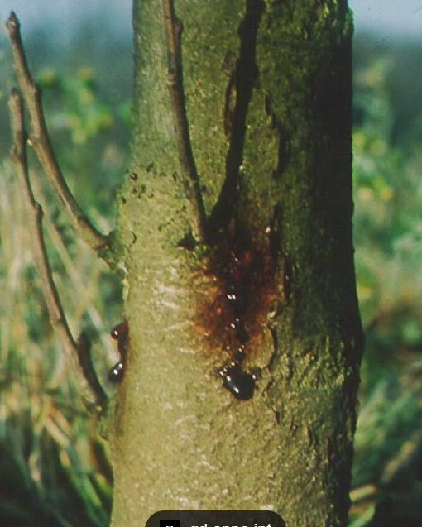
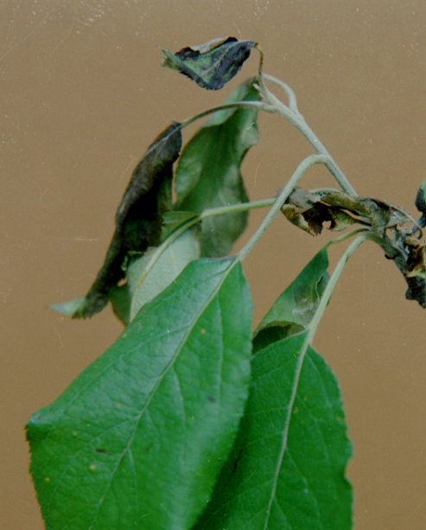
Enkele quarantaine bacteriën
Erwinia amylovora
Ziekte:
Deze bacterie veroorzaakt bacterievuur, een ziekte die voornamelijk fruitbomen zoals appel-, peren- en kersenbomen aantast. Het resulteert in verwelking, verwondingen aan bloemen en takken, en uiteindelijk de dood van de plant.
Verspreiding:
De bacterie wordt vaak verspreid door insecten (zoals bijen) en door besmette gewasresten of gereedschappen.
Gevaren:
Bacterievuur kan enorme schade veroorzaken aan fruitboomgaarden, met aanzienlijke economische gevolgen voor de fruitteelt.

Slide 42
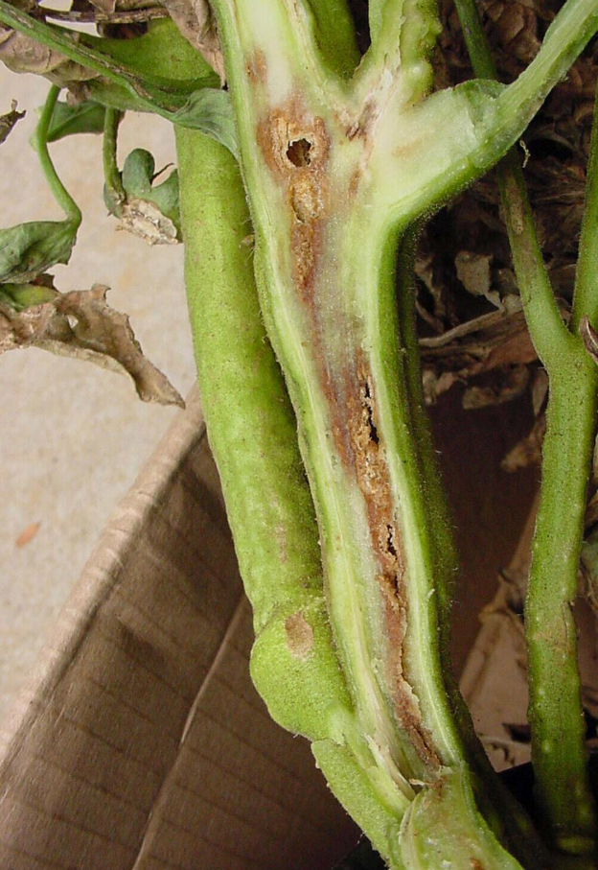
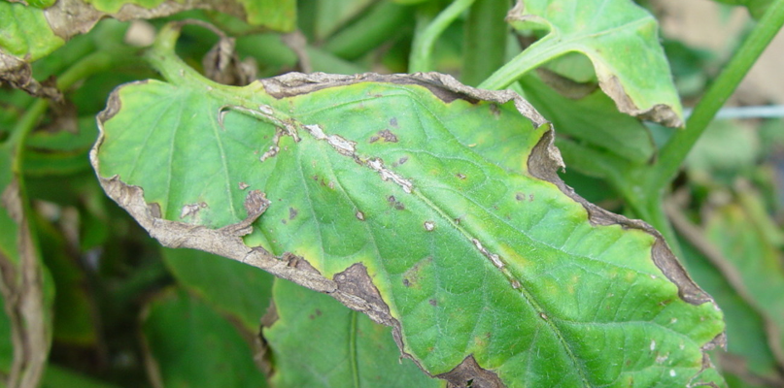
Enkele quarantaine bacteriën
Clavibacter michiganensis subsp. michiganensis
Ziekte:
Deze bacterie veroorzaakt tomatenvlekkenziekte en kan tomatenplanten infecteren. Het veroorzaakt verwelking, verwondingen aan de vrucht en vermindert de opbrengst.
Verspreiding:
Het wordt vaak verspreid via besmet zaad of gereedschappen en kan zich in de bodem en op andere plantenmaterialen nestelen.
Gevaren:
Het is een ernstige bedreiging voor de tomatenindustrie, vooral voor commercieel geteelde tomaten.

Slide 43
Vragen
Wat is een plantenbacterie?
Hoe noemen we het proces waarbij een bacterie zich deelt?
Wat doet een plantenbacterie meestal voor de plant?
Kunnen plantenbacteriën ziektes veroorzaken bij planten?
Hoe noem je de ziekte die door de bacterie Agrobacterium tumefaciens wordt veroorzaakt?
Wat voor soort planten worden vaak aangetast door bacteriën?
Hoe kunnen bacteriën zich verspreiden van de ene plant naar de andere?
Wat is een veelvoorkomend symptoom van een bacteriële infectie bij planten?
Hoe kan een kweker een bacteriële infectie op een plant herkennen?
Kunnen bacteriën ook nuttig zijn voor planten? Zo ja, op welke manier?

Slide 44
vragen
Wat is het verschil tussen een bacteriële infectie en een virale infectie bij planten?
Hoe kan een plant zich verdedigen tegen bacteriën?
Wat is een voorbeeld van een plant die vaak wordt aangetast door bacteriën?
Welke rol spelen wortels in de verspreiding van bacteriën?
Kunnen bacteriën ook in de grond leven?
Hoe kan een plantenbacterie zich verplaatsen binnen een plant?
Wat is "honingdauw" en wat heeft het te maken met bacteriën?
Wat zijn "symptomen" van een bacteriële infectie bij planten?
Hoe kunnen bacteriën via insecten naar planten worden overgebracht?
Wat is het doel van bacteriën die in symbiose leven met planten?

